Slide 1
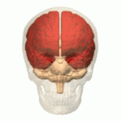
Nörolojik Sistem Biyokimyası

Slide 2
BOS
BOS: Beyin-Omurilik Sıvısı
CSF: Cerebro-Spinal Fluid
Büyük kısmı lateral ventriküllerde olmak üzere, bütün ventriküllerin koroid pleksuslarında üretilir (~20 mL/saat).
Ventriküllerde, santral kanalda ve subaraknoid alanda bulunur (toplam hacim ~125-150 mL)
Mekanik bir yastık görevi görür.

Slide 3
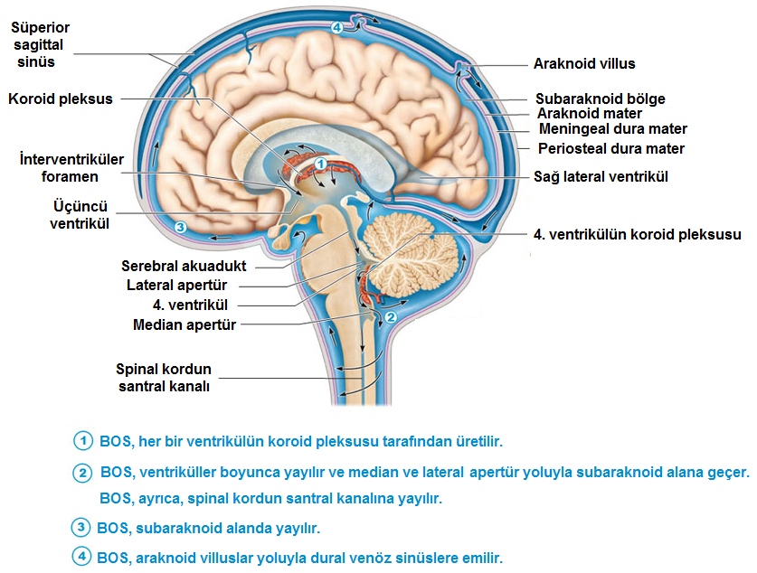

Slide 4
Ventriküler Sistem
Beyin ve beyin sapı içinde yer alan, birbirleriyle bağlantılı ve içleri BOS ile dolu olan boşluklara ventrikül adı verilir.
4 adet ventrikül vardır:
Lateral ventrikül (sağ ve sol olmak üzere 2 tane)
3. ventrikül
4. ventrikül

Slide 5
Lateral ventriküller, foramen interventrikülare (Monro forameni) denilen birer delik aracılığıyla 3. ventriküle açılır.
3. ventrikül ise serebral akuadukt (akuaduktus mezensefali, Sylvius akuaduktu) ile 4. ventriküle bağlanır.

Slide 6
4. ventrikül; arkada median apertür (foramen Magendie) ve her iki yanda lateral apertürler (foramina of Luschka) ile subaraknoid alana açılır.
4. ventrikülle bağlantılı olan kanalis santralis, medulla spinalis içerisinde uzanır.

Slide 7
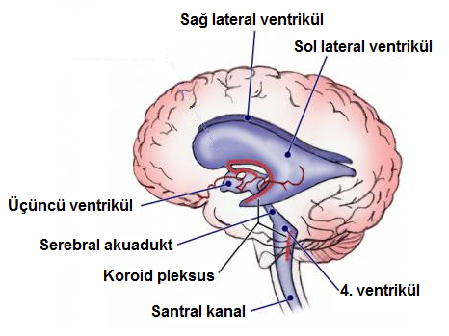

Slide 8
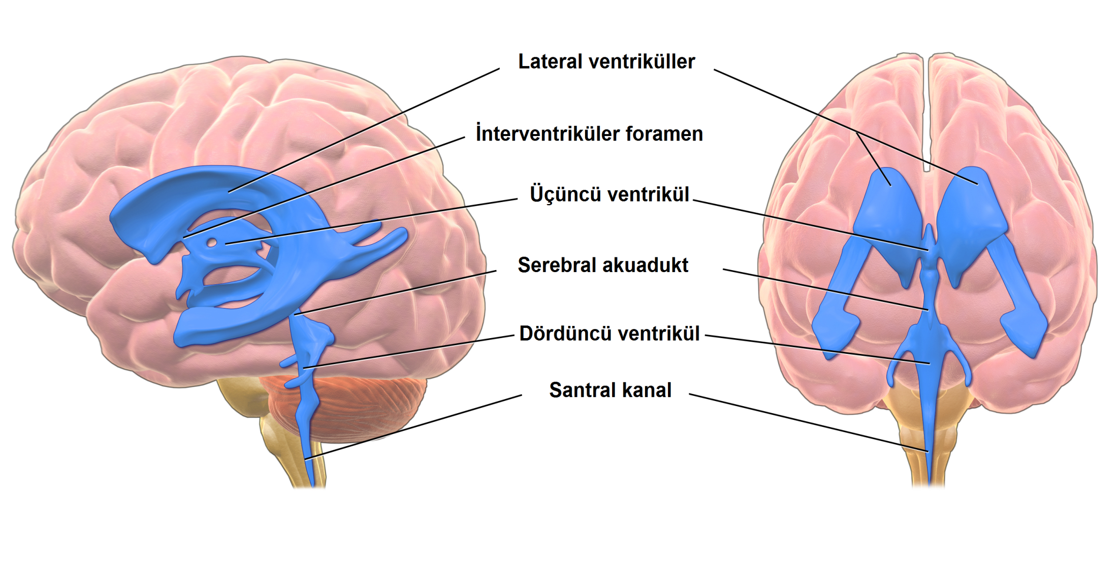

Slide 9
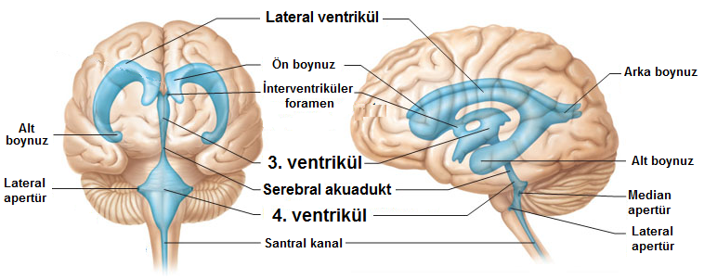

Slide 10
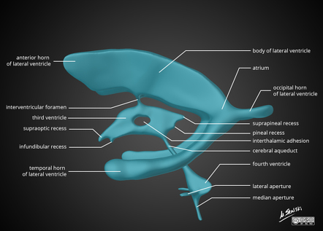

Slide 11
Meninksler (dıştan içe doğru)
Dura mater
Periosteal dura mater
Periosteal ve meningeal tabakalar belli yerlerde birbirinden ayrılarak beynin venöz sinüslerini oluşturur
Meningeal dura mater
Medulla spinalis’te, dura mater spinalis olarak devam eder.
Uzantıları: falks serebri, tentoryum serebelli, falks serebelli, diyafragma sella
Araknoid mater
Araknoid ve pia mater arasında (subaraknoid bölgede) BOS bulunur.
Pia mater

Slide 12
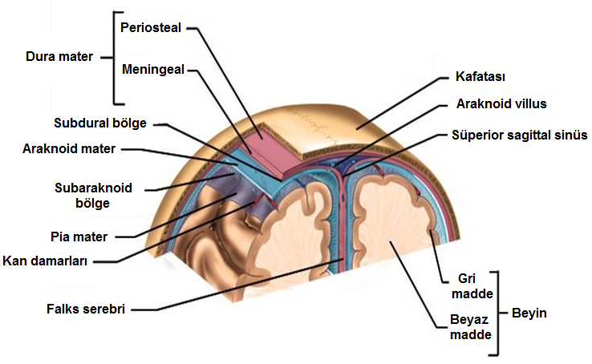

Slide 13
Lomber Ponksiyon
Medulla spinalis, L1 vertebranın korpusunun alt kısmında sonlanır ve bu bölgede incelerek conus medullaris adını alır.
L1-L2 arasında pia mater kapanarak, filum terminale adını alır ve S2 seviyesine kadar uzanır.
S2 seviyesinde dura ve araknoid de kapanır; bu seviyeden itibaren filum terminale, ligamentum koksigeum adını alarak devam eder ve koksiks kemiğine yapışarak sonlanır.

Slide 14
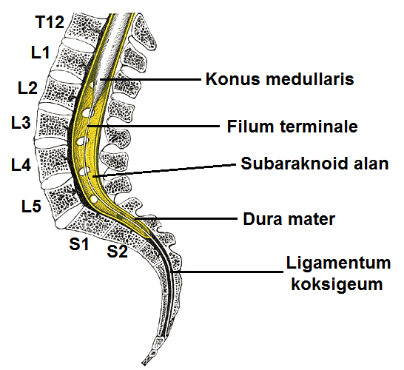

Slide 15
Lomber Ponksiyon
L3-L4 arasından yapılır.
Sırasıyla ligamentum flavum, dura ve araknoid mater geçilerek, subaraknoid alana ulaşılır.

Slide 16
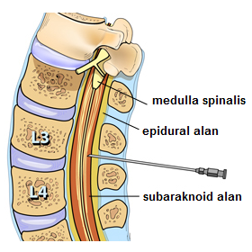
Lomber Ponksiyon

Slide 17
BOS Analizi
1- Fiziksel Analiz (gözle inceleme)
2- Mikrobiyolojik Analiz (kültür, boyama)
3- Sitolojik Analiz (hücre sayımı)
4- Biyokimyasal Analiz (kimyasal ölçümler)

Slide 18
1-Fiziksel Analiz

Slide 19
BOS, su gibi şeffaf ve renksiz bir sıvıdır.
Bulanık görünüm, proteinden veya hücresel elemanlardan (lökositler, eritrositler, mikroorganizmalar vb.) kaynaklanabilir.
BOS’ta lökosit sayısı 200/mm³; eritrosit sayısı 400/mm³ ve protein konsantrasyonu 150 mg/dL üzerinde olduğu zaman, BOS “bulanık” olarak görülmeye başlar. Ancak deneyimli bir göz, bundan daha aşağıdaki seviyeleri de fark edebilir.

Slide 20
Ksantokromi (santrifüj sonrası süpernatanda):
Pembe-turuncu: Serbest oksihemoglobin
Erken dönem beyin kanaması
A hipervitaminozu
Sarı:
Eski beyin kanaması
Hiperbilirübinemi
BOS’ta protein artışı
Kahverengi:
Meningeal metastatik melanom
Kanlı görünüm:
İntrakraniyal kanama
Ponksiyon işlemine bağlı (yaklaşık %20 sıklıkta)

Slide 21
BOS’taki kanlı görünümün intrakraniyal kanamadan mı, yoksa lomber ponksiyona bağlı travmadan mı kaynaklandığını değerlendirmek için birtakım yöntemlere başvurulabilir:
Serebral hemorajiden kaynaklanan kan, BOS örneği alınan tüplere eşit ölçüde dağılır; oysa iatrojenik kanamalarda genellikle giderek seyrelir.
Serebral hemorajilerde kan neredeyse hiçbir zaman pıhtı oluşturmaz; iatrojenik kanamalarda ise pıhtılaşma olabilir.
Alınan BOS örneği bekletildiğinde veya santrifüj edildiğinde, serebral hemorajilerde genelde üst kısım berraklaşmaz/kırmızı-sarı-turuncu-pembe renkte görülür; iatrojenik kanamalarda ise santrifüjden sonra üst kısım genelde berrak bir hal alır.
Ayrıca bazı özel boyama tekniklerinden de faydalanılabilir (hemosiderin-laden makrofaj (siderofaj), eritrofagositoz).

Slide 22
Eritrositler BOS’ta yaklaşık 1-2 saat kadar kaldıklarında parçalanmaya başlar (hemoliz).
Bu nedenle, taze hemorajilerde de santrifüj sonrası üst kısımda berraklık görülebilir!

Slide 23
2-Mikrobiyolojik Analiz

Slide 24
Genellikle BOS analizi için 3 tüp kullanılır:
1. tüp: kimyasal-serolojik inceleme
2. tüp: mikrobiyolojik inceleme
3. tip: sitolojik inceleme (hücre sayımı)
için alınır.
Mikrobiyolojik inceleme için 1. tüpü kullanmak hatalıdır; çünkü derideki bakteriler ile kontamine olma riski çok yüksektir.

Slide 25
3-Sitolojik Analiz

Slide 26
Numune alındıktan sonra kısa süre içerisinde hücre sayımı yapılmalıdır (<1 saat); aksi halde hücresel parçalanma başlayacaktır.
Cam tüpler, hücresel yapışma nedeniyle, sayım işleminde hatalara yol açabilir.
Normalde BOS’ta çok az miktarda (<5/mm³) lenfosit ve monosit bulunabilir (yenidoğan’da 30/mm³’e kadar normal).
BOS’ta hücre sayısı artışı pleositoz olarak tanımlanır.
Lenfosit sayısındaki artış; viral ve fungal menenjiti ya da tübürküloz menenjitini düşündürür. Bu menenjitlerde erken dönemde nötrofil artışı saptanabilir.
Nötrofil mevcudiyeti; bakteriyel menenjiti düşündürür.

Slide 29
200/mm³ WBC ve 400/mm³ RBC’ye kadar BOS görünümü berrak olabilir.
Bu nedenle berrak görünümlü örneklerde de sitolojik analiz yapılmalıdır.

Slide 30
4-Biyokimyasal Analiz

Slide 31
Normal BOS Biyokimyası

Slide 32
BOS ve Kan Plazması Arasındaki Farklılıklar ve Benzerlikler:
BOS, proteinden oldukça fakirdir.
BOS’ta amino asit düzeyleri, plazmadakinden daha düşüktür.
BOS, plazma lipidlerini içermez.
BOS’ta glukoz konsantrasyonu, plazmadakinden daha düşüktür.
BOS’un
potasyum içeriği, plazmadakinden daha düşük
sodyum içeriği, plazmadakine eş değer
klor içeriği, plazmadakinden daha yüksektir.
BOS pH’ı, kan pH’ına yakındır.

Slide 35
BOS’ta Protein Analizi

Slide 36
BOS’ta çok az miktarda protein vardır (15-45 mg/dL) ve bunun yaklaşık %80’i plazmadan kaynaklanır.
Yenidoğanlarda referans aralıklar çok daha yüksektir (150 mg/dL’ye kadar)
BOS’taki total proteinin önemli bir kısmını albümin oluşturur. Diğer önemli proteinler prealbümin ve transferrindir.
Temel immunglobulin IgG’dir. Ayrıca çok az miktarda IgA da vardır.
BOS’a özgü protein: “tau” (karbonhidrattan yoksun transferrin)!

Slide 38
BOS’ta protein artışının en sık nedenleri menenjitler ve hemorajilerdir.
Bunların dışında tümörler, MS, Guillain-Barre gibi hastalıklarda da protein artışı olur.

Slide 39
Transferrinin 2 tipi var:
beta-1: tüm vücut sıvılarında mevcut
beta-2: sadece MSS’de var; travma sonrası BOS sızıntılarında (BOS otoresi ve rinoresi) önemli!
Alzheimer’de ayrıca: F2-izoprostanların ölçümü tanıda önemli olabilir.

Slide 40
BOS’ta Glukoz Analizi

Slide 41
BOS glukoz konsantrasyonları, plazma glukoz konsantrasyonları ile koreledir.
BOS glukoz değeri, normalde, plazmadakinin %60-80’ine tekabül eder.
BOS’ta glukoz analizi yapılacaksa; eş zamanlı olarak plazma glukozu da bakılmalıdır (ideali: 2 saat öncesine ait plazma glukoz tayini ve 4 saatlik açlığı takiben).

Slide 42
BOS glukozu, menenjitlerde iyileşme sürecinde, protein seviyeleri ve hücre sayısından daha önce normalleşmeye başlar.
Bu nedenle tedaviye cevabın değerlendirilmesinde oldukça önemli bir belirteçtir!

Slide 43
BOS’ta Klor Analizi

Slide 44
BOS’ta klor, normalde plazmadakine göre daha yüksektir (115-130 mEq/L).
Bakteriyel menenjitte genelde azalma eğiliminde olur.
En fazla azalma tüberküloz menenjitinde görülür; ancak erken evrede -özellikle çocuklarda- BOS klorür düzeyi değişmeyebilir.

Slide 45
BOS’ta Yapılan Diğer Biyokimyasal Analizler

Slide 46
BOS’ta Laktat Tayini
BOS’ta bakteriyel, fungal ve tüberküloza bağlı menenjitlerde laktat yükselir (>25 mg/dL).
Bakteriyel menenjitlerde artış daha belirgindir (>35 mg/dL).
Viral menenjitlerde 25 mg/dL’nin altında kalır (hemen hemen daima 35 mg/dL’nin altında).
Tedavi başarısının indirekt belirtecidir.

Slide 47
Doku hipoksisine bağlı MSS’de anaerobik metabolizmanın artışı, BOS laktat seviyelerini yükseltir.
Şiddetli kafa travmalı hastalarda, dirençli yüksek laktat seviyeleri kötü prognozla ilişkilidir.

Slide 48
BOS’ta Glutamin Tayini
Glutamin, amonyak ve alfa-ketoglutarattan sentezlenir. Glutamin; amonyak artışının indirekt belirtecidir.
Amonyak artışına neden olan karaciğer hastalıklarında, BOS’ta glutamin artar (normali: 8-18 mg/dL).
Orijini bilinmeyen komalarda, BOS glutamin düzeyleri ölçülebilir (>35 mg/dL → hepatik ensefalopatiye işaret eder).
Amonyak yerine glutamin bakılmasının sebebi; glutaminin amonyağa göre daha stabil oluşudur.

Slide 49
İndeksler
BOS/serum albümin indeksi: Kan-beyin bariyerinin intakt olup olmadığını gösterir.
<9 ise; bariyerin sağlam olduğu düşünülür
Bariyer hasarının şiddetine göre indeks artar (9-14; 14-30; >30)
LP işlemine bağlı kanamalarda hesaplama yanıltıcı olur.

Slide 50
Artmış CSF IgG seviyeleri
plazma kaynaklı IgG difüzyonu (kan-beyin bariyerinin bozulmasına bağlı)
intratekal sentez (MS vd. demiyelinizan hastalıklar)
IgG indeksi
Oligklonal bant taraması

Slide 51
IgG indeksi: Merkezi sinir sistemi kaynaklı IgG düzeyini ölçer.
Normali <0.7
0.8’in üzerindeki değerler → MSS kaynaklı IgG üretimine işaret eder (MS, nörosifiliz, SSPE vb.).

Slide 52
BOS Oligoklonal Bant (OCB) Taraması
Oligoklonal bant olmaması veya tek bant olması normaldir.
Birden fazla bant bir hastalık göstergesidir.
Kanda benzer bantların olmaması multipl sklerozu düşündürür.

Slide 53
Normal BOS’ta IgG soluk/zayıf şekilde dağılır.
Demiyelinizan hastalıklarda IgG ayrık oligoklonal bantlar halinde dağılır.
Eğer BOS, seruma göre en az 2 fazla oligoklonal banda sahipse veya serumda poliklonal patern varken, BOS’ta 2’den daha fazla oligoklonal bant varsa, tarama pozitif olarak raporlanır ve MS düşünülür.

Slide 57
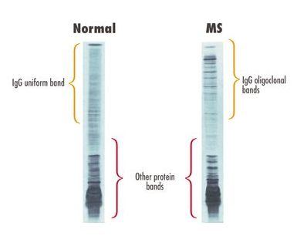

Slide 58
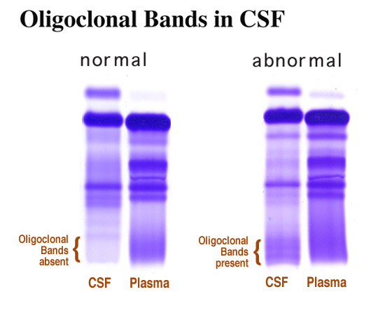

Slide 60
BOS’ta Enzimatik Analiz
LDH: Bakteriyel menenjitte, aseptik menenjite göre daha yüksektir. Ayrıca, metastatik karsinomlarda, subaraknoidal kanamada, serebral enfarktüslerde de BOS’ta LDH aktivitesi yükselir.
CK-BB: Demiyelinizan hastalıklarda, tümörlerde, SAK, menenjit ve kafa travmalarında yükselir.
ADA: T-lenfositlerde boldur. Tüberküloz menenjitte diğer menenjitlerden daha belirgin şekilde artabilir (>15 U/L).

Slide 62
Pandy Reaksiyonu
Pandy ayıracı: 7-10 g fenol 100 mL distile suda çözülür. Çözelti 37ºC’deki etüvde birkaç saat ve sonra oda sıcaklığında bırakıldıktan sonra üst kısım kullanılır. Pandy ayıracı berrak olmalıdır, koyu renkli şişede saklanmalıdır.
Bir saat camı içine yaklaşık 1 mL kadar Pandy ayıracı konur ve saat camı siyah bir zemin üzerine yerleştirilir.
Saat camındaki Pandy ayıracı üzerine 1 damla BOS damlatılır.
Pandy ayıracı üzerine 1 damla BOS damlatılmasıyla belirgin bulutlanma veya şiddetli bir bulanıklık gözlenmesi Pandy (+) (globulin artışı) olarak rapor edilir. Hafif bulanıklık gözlenmesi normaldir.
Pandy (+) sonuç, BOS’ta globülin artışını gösterir. Bakteriyel menenjitte pozitif, tüberküloz menenjitte kuvvetli pozitiftir.

Slide 63
BOS Analizi: Genel Tablo

Slide 65
***ÖNEMLİ*** | Normal | Viral | Bakteriyel | Tüberküloz | Fungal
Görünüm | Renksiz/ Berrak | Berrak | Bulanık | Bulanık/Opak | Berrak/ Bulanık
Basınç (mmH₂O) | 50-200 | Normal | Artmış | Artmış | Artmış
Gram/EZN Boyası | Negatif | Negatif | Pozitif | Pozitif | Negatif
Kültür | Negatif | Negatif | Pozitif (>%75) | Negatif | Negatif
Hücre Tipi | Mononükleer | Lenfosit | Granülosit | Lenfosit | Lenfosit
Hücre Sayısı (/mm³) | <5 | 50-1000 (genellikle <250) (daima <2000) | 500-10000 (genellikle >1000) | 250-500 | 10-500
Mikroprotein (mg/dL) | 20-40 (15-45) | <50 (Normal) | Artmış | Artmış | Artmış
Glukoz (mg/dL) | 50-80 | Normal | Azalmış | Azalmış | Azalmış
BOS/Serum Glukoz Oranı | %60-80 | >%60 (Normal) | <%40 | <%40 | <%40
Klor (mEq/L) | 115-130 | Normal | Azalmış | Azalmış | Azalmış
Laktat (mg/dL) | 9-25 | Normal | Artmış | Artmış | Artmış

